Slide 1
Bonjour!
mercredi, le seize avril

Slide 2
Travail de cloche
Translate into French: I know at what time Marie clears the table.

Slide 3
Bonjour!
mercredi, le seize avril
un moment de culture francophone
Qui sait?
une histoire

Slide 4
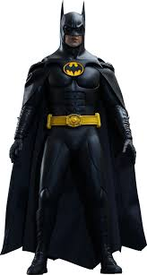
Pourquoi tombons-nous?
Nous tombons pour apprendre comment se lever.

Slide 5
Sommes-nous prêts?
Nous sommes prêts !

Slide 6
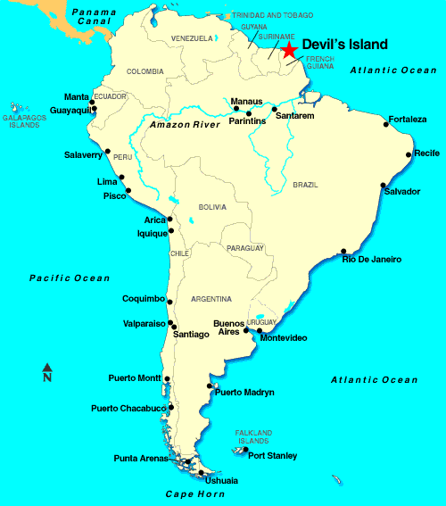
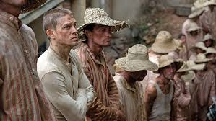
The prison colony of French Guiana, which included Devil’s Island, was infamous as a place of brutal conditions for the prisoners sent there.

Slide 7
Je connais la femme qui sait comment jouer du piano.
Nous connaissons la femme qui sait combien d’élèves il y avait à la plage pendant les vacances.
Vous connaissez la femme qui sait où sont les crêpes.
Elles connaissent la femme qui sait quand les oiseaux arrivent pour le printemps
Elles connaissent la femme qui sait à quelle heure vous avez commencé à faire les crêpes.

Slide 8
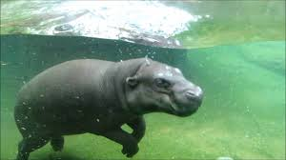

Slide 9
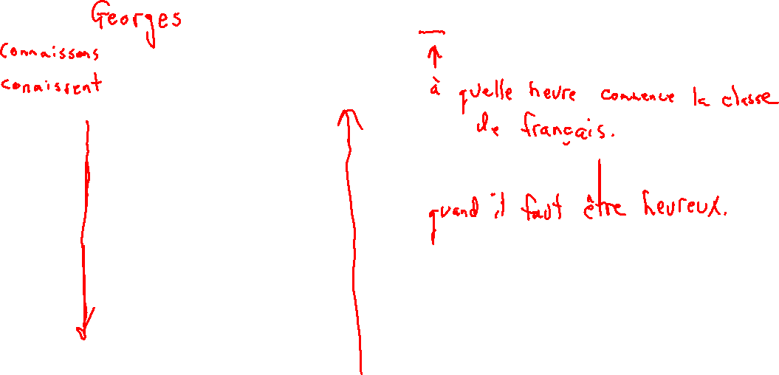
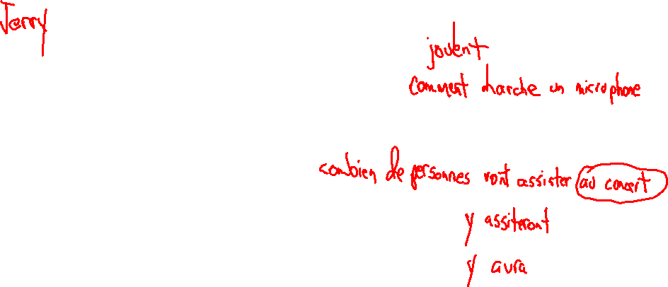
Je connais __________, l’hippopotame qui sait qui sont les meilleures musiciennes.
je quand
tu à quelle heure
elle / il où
nous pouquoi
vous comment
ils /elles combien
qui

Slide 10

__________, l’hippopotame nageant, sait qui sont les meilleures musiciennes.
je quand
tu à quelle heure
elle / il où
nous pouquoi
vous comment
ils /elles combien
qui

Slide 11
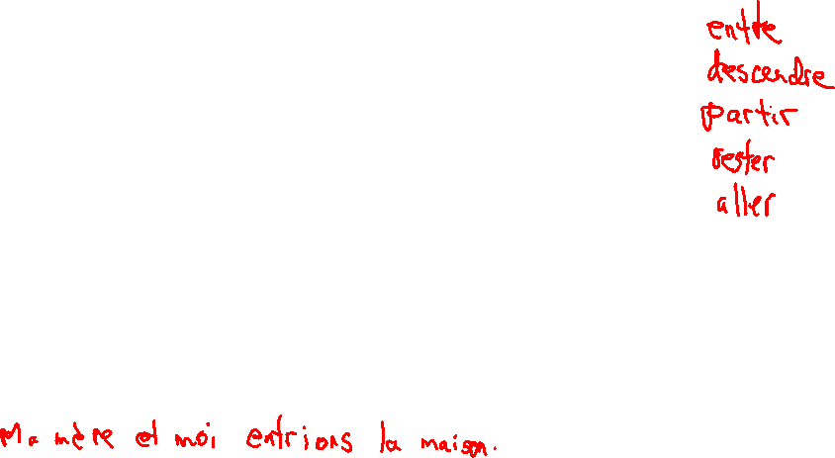
Choissisez cinq verbs de la « maison d’être. »
Créez une histoire avec vos verbes qui parle d’une maison et des tâches ménagères.
L’histoire doit suivre la forme “imparfait,” “passé compose,” “imparfait,” “passé compose, passé composé.”
Chaque personne doit écrire une réplique.

Slide 12
Devoirs

Slide 13

Billet de sortie
Translate into French: I was ironing twelve blue shirts when suddenly Justin ate three green fish.

